Slide 1
HABSBURSKÁ MONARCHIE
VE DRUHÉ POLOVINĚ 19. STOLETÍ

Slide 2
NEOABSOLUTISMUS
Po revoluci návrat k absolutismu
1851 – odvolání ústavy z roku 1849
Zpřísnění režimu – nepohodlní lidé byli odsuzováni, deportování nebo zavíráni do vězení
Ministr vnitra – Alexandr Bach=> Bachův absolutismus
Policie, četnictvo
Udržel se do roku 1860<= nepokoj v severní Itálii

Slide 3
NEOABSOLUTISMUS
Liberální hospodářská politika=> svobodné kapitalistické podnikání
Výkup z roboty
Vybudování státní správy i na nižší úrovni (okresní hejtmanství)
Možnost vnitřního obchodu bez cla
Vznik nových bank, akciových společností a pojišťoven
Obnova obchodních a živnostenských zákonů

Slide 4
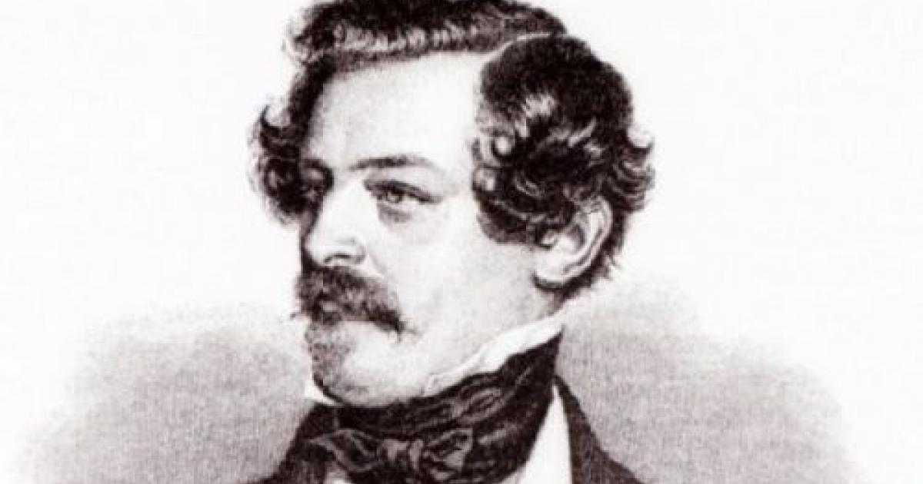
ALEXANDR BACH

Slide 5
OBNOVENÍ ÚSTAVNOSTI
1859 – vypukla válka v severní Itálii=> Rakousko prohrálo a přišlo o část území (Lombardie)
=> vznik konstituční monarchie
1860 – Říjnový diplom – císař František Josef I. se vzdal absolutistické moci a slíbil, že bude vládnout s říšskou radou
1861 – vznikla nová ústava – vychází z Říjnového diplomu

Slide 6
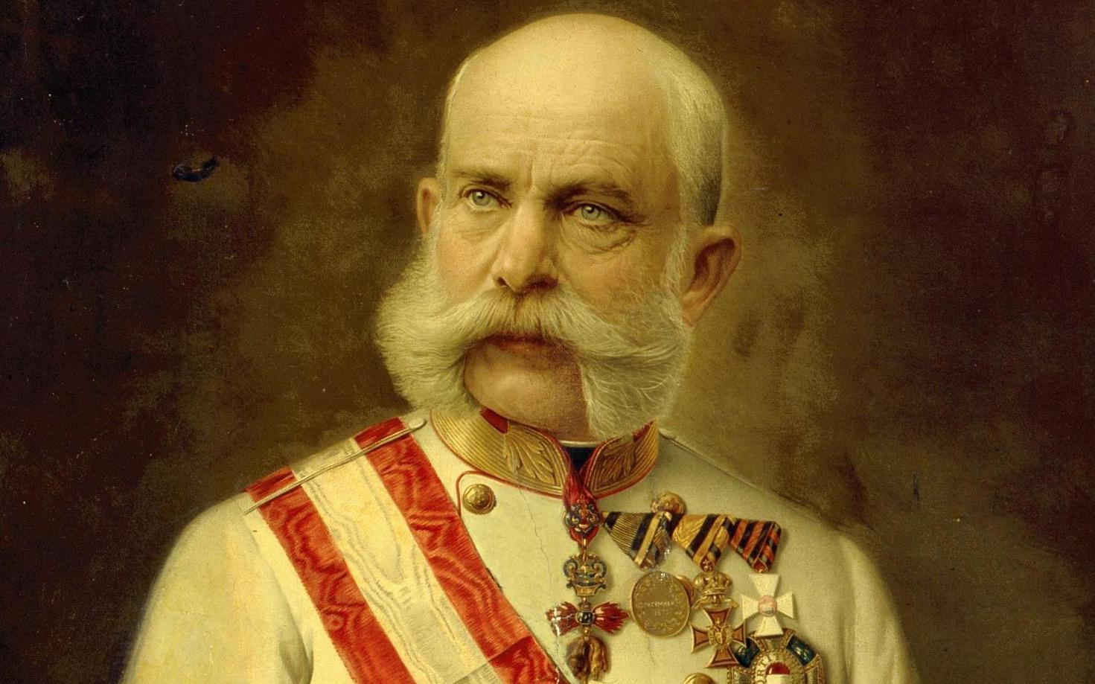
FRANTIŠEK JOSEF I.

Slide 7
RAKOUSKO-UHERSKÉ VYROVNÁNÍ
1866 – bitva u Hradce Králové – Prusko porazilo Rakousko=> Rakousko se nemohlo podílet na německém sjednocení a muselo rozdělit říši do dvou celků – Rakouska a Uherska
=> vznik Rakouska-Uherska
Zalitavsko – Uhersko
Předlitavsko – Rakousko, české země, Halič, Bukovina

Slide 8
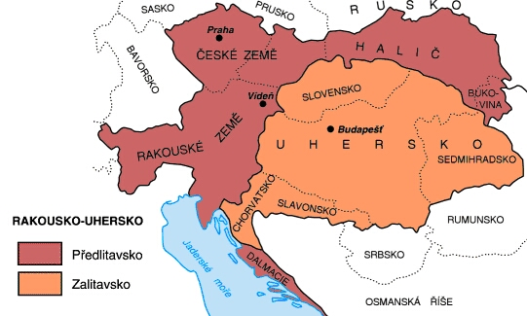
RAKOUSKO-UHERSKO

Slide 9
RAKOUSKO-UHERSKO
Oba celky mají společnou armádu, panovníka, zahraniční politiku a část financí
Každý má vlastní vládu a parlament
1867 – ústava pouze pro Předlitavsko – tzv. prosincová ústava
Rovnost všech občanů před zákonem, neomezená volnost pohybu a jmění, osobní a domovní svoboda, svoboda shromažďování, svobodné vyznání víry, právo vytvářet spolky

Slide 10
NÁRODNOSTNÍ PROBLÉMY
Předlitavsko – Češi, Poláci, Slovinci, Italové, Ukrajinci, Němci
Zalitavsko – Maďaři, Rumuni, Slováci, Chorvati, Srbové
Mnoho konfliktů:
  Češi a Poláci bojovali za kulturní a jazyková práva
  Maďaři prosazovali odnárodňovací politiku – zdání jednotného uherského národa

Slide 11
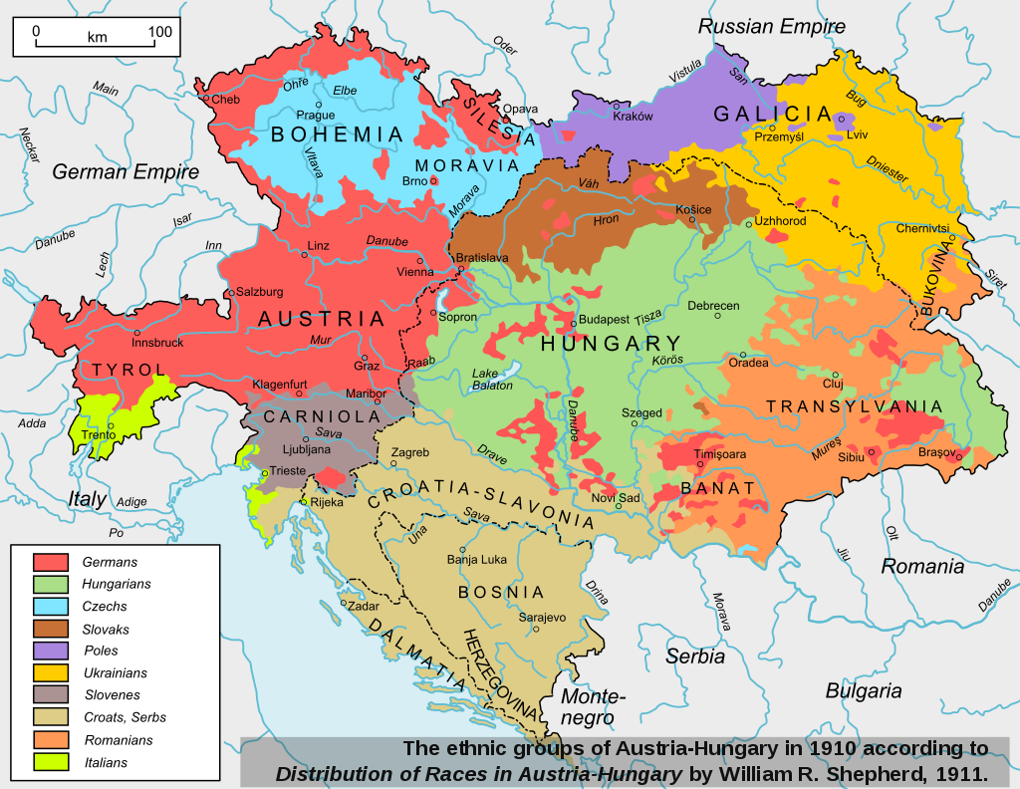
SLOŽENÍ NÁRODŮ

Slide 12
ZDROJE OBRÁZKŮ
1 - https://plus.rozhlas.cz/ivan-stern-dej-si-bacha-na-bacha-6557097
2 - https://www.stoplusjednicka.cz/nesmrtelni-monarchove-2-frantisek-josef-i-nesnasel-novoty-zklamal-cechy
3 - https://leporelo.info/rakouskouhersko
4 - https://cs.wikipedia.org/wiki/Rakousko-Uhersko#/media/Soubor:Austria_Hungary_ethnic.svg

